Slide 1

第8讲 限制Docker容器的内存

Slide 2
一
容器操作流程图
目录
二
限制容器对内存的使用
CONTENTS

Slide 3
1
容器操作流程图
Part

Slide 4
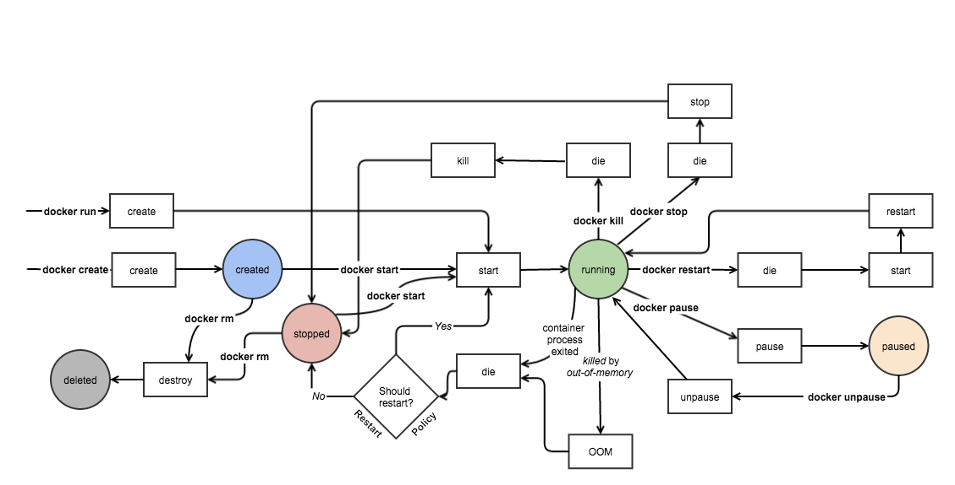
一、容器操作流程图

Slide 5
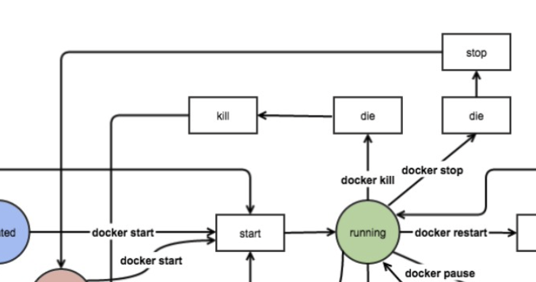
一、容器操作流程图

Slide 6
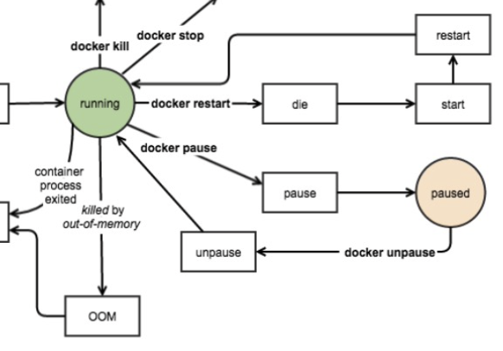
一、容器操作流程图

Slide 7
2
限制容器对内存的使用
Part

Slide 8
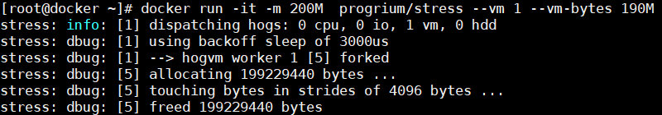
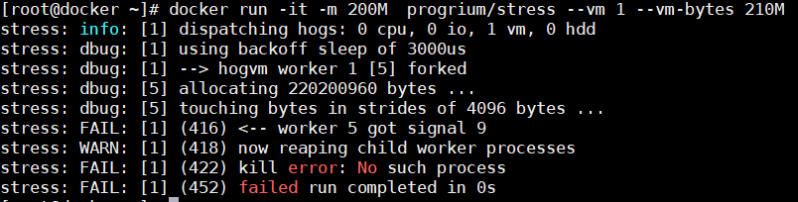
二、限制容器对内存的使用
Docker通过下面两组参数来控制容器内存的使用量（默认-1）。
-m 或 --memory：设置内存的使用限额，例如 100M, 2G。
--memory-swap：设置 内存+swap 的使用限额（默认是-m的两倍）。
例如：
docker run -it -m 200M progrium/stress --vm 1 --vm-bytes 190M
docker run -it -m 200M progrium/stress --vm 1 --vm-bytes 210M
--vm 1：启动 1 个内存工作线程。
--vm-bytes 100M：每个线程分配 190M 内存。

Slide 9
本讲结束

